Slide 1

মাল্টিমিডিয়া ক্লাসে স্বাগতম

Slide 2


পরিচিতি
মোঃ রাহাতুজ্জামান পাটোয়ারী
সহকারী শিক্ষক
দোল্লাই নোয়াবপুর বালিকা উচ্চ বিদ্যালয়
চান্দিনা,কুমিল্লা।
মোবাইল-01712382140
ই-মেইল-roneydnghs@gmail.com
শ্রেণিঃ নবম ও দশম
বিষয়ঃ ফিণ্যান্স ও ব্যাংকিং
অধ্যায়ঃ দ্বাদশ (ব্যাংক ও গ্রাহক)
সময়ঃ ৪৫ মিনিট

Slide 3

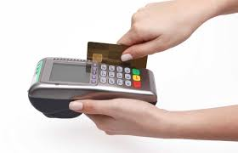
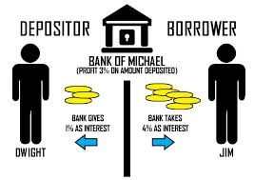

চলো কিছু ছবি দেখি এবং বলি

Slide 4
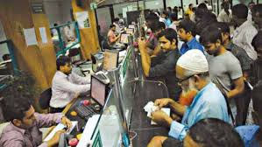
ব্যাংক ও গ্রাহক

Slide 5
শিখনফল
এই পাঠ শেষে শিক্ষার্থীরা-----
১
ব্যাংক ও গ্রাহক সম্পর্কের ধরনগুলো লিখতে পারবে।
২
গ্রাহকের প্রতি ব্যাংকের দায়িত্বগুলো ব্যাখ্যা করতে পারবে।
৩
ব্যাংকের প্রতি গ্রাহকের দায়িত্বগুলো বর্ণনা করতে পারবে।

Slide 6

সূচনা
ব্যাংক ও গ্রাহকের আস্থা ও বিশ্বাসই ব্যাংকিং ব্যবসার মূলমন্ত্র বা ভিত্তিমূল। এই সম্পর্ক সততা, নিষ্ঠা ও বিশ্বাসের উপর নির্ভর করে তৈরি হয় ।

Slide 7


ব্যাংকার ও গ্রাহক
ব্যাংকার
ব্যাংকিং ব্যবসায়ে লিপ্ত ব্যক্তি, কর্পোরেশন অথবা কোম্পানিকে ব্যাংকার বলা হয় ।
গ্রাহক
ব্যাংকে আমানত করা, ঋণ ও অন্যান্য সেবা গ্রহিতাই হচ্ছে গ্রাহক।

Slide 8
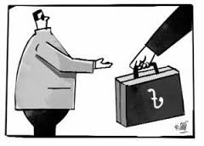



ব্যাংক ও গ্রাহকের সম্পর্কের ধরন
ডেটর ক্রেডিটর সম্পর্ক
গ্রাহক যখন ব্যাংকের কাছে টাকা জমা দেয়, তখন ব্যাংক ডেটর এবং গ্রাহক ক্রেডিটর হয়। আবার গ্রাহক যখন ব্যাংকের কাছ থেকে ঋণ নেয় তখন গ্রাহক ডেটর এবং ব্যাংক ক্রেডিটর হয়।

Slide 9
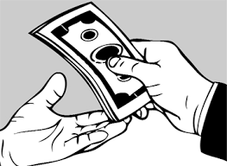
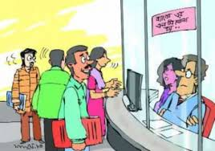
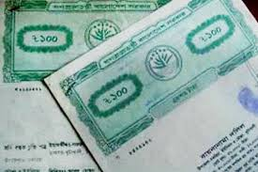

ব্যাংক ও গ্রাহকের সম্পর্কের ধরন
চুক্তিবদ্ধ সম্পর্ক
হিসাব খোলার মাধ্যমে ব্যাংক ও তার গ্রাহকের মধ্যে একটি চুক্তিবদ্ধ সম্পর্কের সৃষ্টি হয়। এতে করে দুই পক্ষেরই কিছু অধিকার ও দায়িত্ব সৃষ্টি হয়।

Slide 10
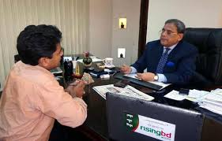

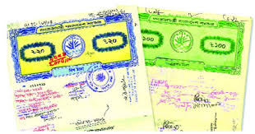
ব্যাংক ও গ্রাহকের সম্পর্কের ধরন
ব্যাংক গ্রাহকের অছি
ব্যাংক অনেক সময় তাদের গ্রাহকের সম্পত্তি যথাঃ স্বর্ণালংকার, দলিলপত্র ইত্যাদি সংরক্ষণের মাধ্যমে তাদের অছি হিসাবে কাজ করে থাকে। এটি একটি আইনগত সম্পর্ক।

Slide 11


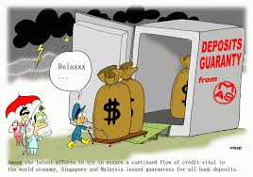

ব্যাংক ও গ্রাহকের সম্পর্কের ধরন
বন্ধক দাতা বন্ধক গ্রহিতা সম্পর্ক
গ্রাহকের সম্পত্তির বিপরীতে ব্যাংক বিভিন্ন প্রকার বন্ধকি ঋণ দিয়ে থাকে। এভাবে বন্ধক দাতা-গ্রহীতা সম্পর্কের সৃষ্টি হয়।

Slide 12
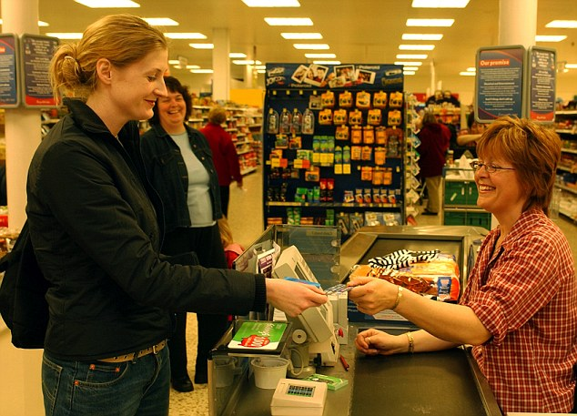

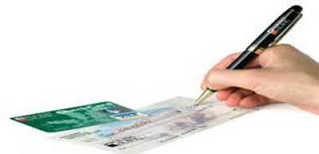
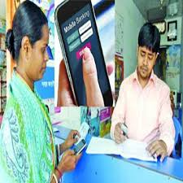
ব্যাংক ও গ্রাহকের সম্পর্কের ধরন
ব্যাংক গ্রাহকের প্রতিনিধি
গ্রাহকের পক্ষে দেনা পরিশোধ ও পাওণা আদায়ের মাধ্যমে ব্যাংক গ্রাহকের প্রতিনিধি হিসাবে কাজ করে।

Slide 13

একক কাজ
ব্যাংক ও গ্রাহকের সম্পর্কের ধরনগুলো কি কি লিখ।

Slide 14
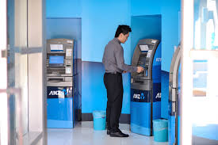
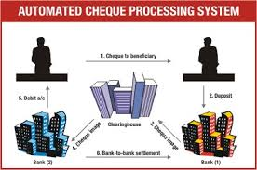
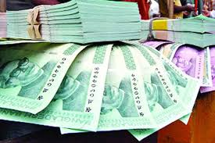

গ্রাহকের প্রতি ব্যাংকের দায়িত্ব
অর্থ
ফেরত
অর্থ ফেরতঃ সাধারণভাবে ব্যাংক গ্রাহকের টাকা চাহিবামাত্র ফেরত দিতে বাধ্য থাকে। চলতি ও সঞ্চয়ী হিসাবে টাকা জমা থাকা সাপেক্ষে যথাযথ প্রক্রিয়া সম্পাদন করে বা বিধিবিধান মেনে টাকা তুলতে হয়।

Slide 15
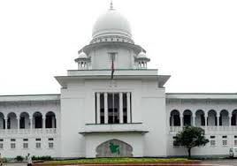
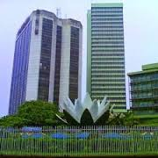
গ্রাহকের প্রতি ব্যাংকের দায়িত্ব
হিসাবের গোপনীয়তাঃ গ্রাহকের নির্দেশ, বাংলাদেশ ব্যাংকের নির্দেশ, আইনগত অনুমতি বা আদালতের নির্দেশ ছাড়া ব্যাংক গ্রাহকের হিসাব সম্পর্কিত তথ্য প্রকাশ করতে পারেনা।

Slide 16
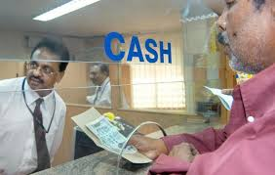
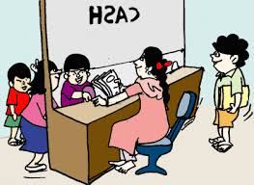
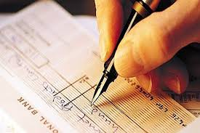

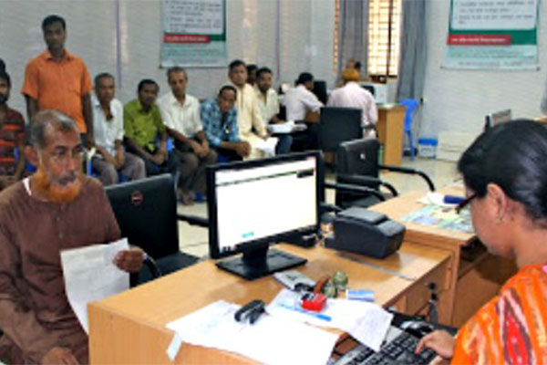
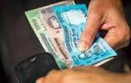
গ্রাহকের প্রতি ব্যাংকের দায়িত্ব
আমানতকারীর নির্দেশ পালনঃ ব্যাংক তার মক্কেলের বা আমানতকারীর নির্দেশ অনুযায়ী আমানতের অর্থ ব্যবহার করে থাকে। যেমনঃ একই ভাবে মক্কেল যদি তৃতীয় কোনো পক্ষ হতে অর্থ, চেক বা বিল আদায় করার জন্য ব্যাংকের উপর আদেশ জারি করেন তখন ব্যাংক সেই নির্দেশ পালন করে।

Slide 17
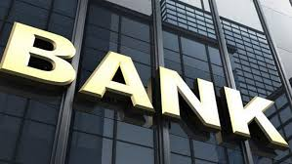


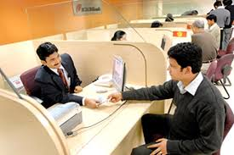
গ্রাহকের প্রতি ব্যাংকের দায়িত্ব
সুদের আদান-প্রদান ও সেবার ফিঃ ব্যাংক তার মক্কেলের প্রাপ্য সুদ স্বয়ংক্রিয়ভাবে তার হিসাবে জমা করে।

Slide 18
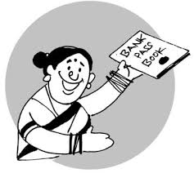



গ্রাহকের প্রতি ব্যাংকের দায়িত্ব
সুবিধাজনকভাবে ঋণ পরিশোধের সুযোগ প্রদানঃ ঋণ পরিশোধের ক্ষেত্রে ব্যাংক ঋণগ্রহীতাকে যথাযথ সুবিচার করবে এবং ঋণ পরিশোধের জন্য উপযুক্ত সময় ও সুযোগ প্রদান করবে।

Slide 19
জোড়ায় কাজ
কিভাবে ব্যাংক ও গ্রাহকের অছি হিসাবে কাজ করে তা ব্যাখ্যা কর।

Slide 20
ব্যাংকের প্রতি গ্রাহকের দায়িত্ব
সততা
ঋণ পরিশোধ
সুদ আদায়
সতর্কতা

Slide 21

দলীয়কাজ
কিভাবে গ্রাহকের সাথে ব্যাংকের চুক্তিবদ্ধ সম্পর্কের সৃষ্টি হয় তা বর্ণনা কর।

Slide 22
মূল্যায়ন
ব্যাংকিং ব্যবসার ভিত্তিমূল কী?
ব্যাংকার হিসেবে কাকে গণ্য করা হয়?
গ্রাহক কে?
ডেটর ক্রেডিটর সম্পর্ক ব্যাখ্যা কর?
গ্রাহকের প্রতি ব্যাংকের কি কি দায়িত্ব রয়েছে?
ব্যাংকের প্রতি গ্রাহকের কি কি দায়িত্ব রয়েছে?

Slide 23

বাড়ির কাজ
একজন সচেতন নাগরিক হিসাবে তুমি কিভাবে ব্যাংকের প্রতি দায়িত্ব পালন করতে পার তা বর্ণনা কর।

Slide 24
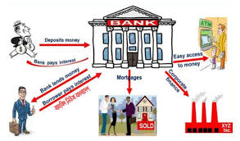
সবাইকে ধন্যবাদ

